Slide 1



PROJET DE FIN D’ETUDES
2011
-
2012
Présenté Par :
Salah Eddine BENTALBA
Mise en place d’une plateforme SAP BI autour de SAP MM
Direction de :
M.Pierre CRESCENZO & M.Jean-pierre LIPS
Encadrant EMSI :
M.Issam OUFAKKIR
Encadrant Entreprise :
M.Hicham elKOUDRI & M.Abdelaziz HAYOURI

Slide 2

01/03/2012
Mars
Avril
Juin
Juillet
Août
Mai
Septembre
31/08/2012

Slide 3

PLAN
Contexte Général
Environnement de travail
Mangement du projet
Réalisation
Analyse et Modélisation

Slide 4
Organisme d’accueil
Service d’accueil
Cadre général du projet
Contexte général

Slide 5
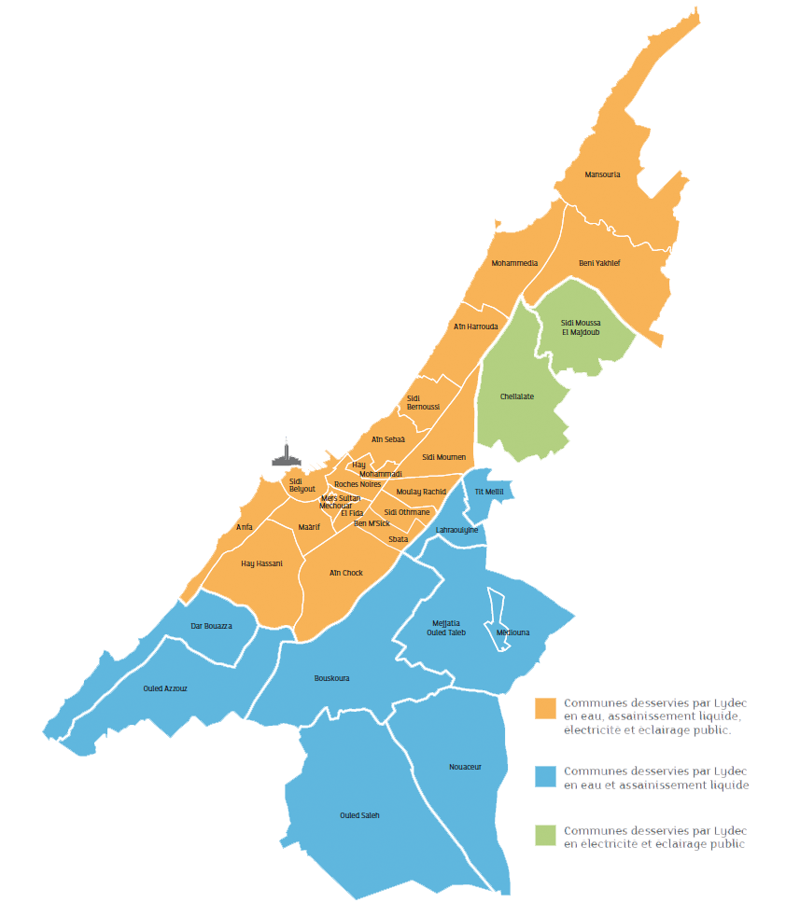


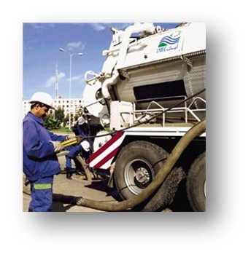

LA LYDEC
Contexte Général
Lyonnaise des eaux de Casablanca
Gestion déléguée
Opérateur de services publics
Plus de 3400 d’employés
Depuis le 1er août 1997
Plus de 5 millions d’habitants
La distribution de l'eau potable
La gestion de l'assainissement liquide
La distribution de l'électricité
La gestion de l'éclairage public
Notes:
LYDEC est un opérateur de services public entré en vigueur en 1997 avec comme contrat un contrat de gestion déléguée - Lydec gere les ressources de plus de 5 millions d’habitants casa et mohamedia confendu avbec plus de 3400 employés
L'activité est structurée autour de quatre métiers :
1 - La distribution de l'eau potable :
Nous distribuons une eau potable de qualité, conforme aux normes sanitaires marocaines en vigueur. Cette eau nous est fournie par deux producteurs nationaux : l'ONEP (Office National de l'Eau Potable) et la SEOER (Société des Eaux d'Oum Erbiaa).
2 – La gestion de l'assainissement liquide (eaux usées et eaux pluviales) :
Nous gérons 4130 km de collecteurs et développons le réseau d'assainissement pour offrir aux habitants un environnement sain.
3 - La distribution de l'électricité :
Nous renforçons et sécurisons le réseau d'électricité composé de plus de 2260 km pour la Moyenne Tension uniquement, pour répondre aux besoins croissants de l'agglomération en énergie. L'énergie que nous distribuons provient de l'ONE (Office National d'Electricité).
4 – La gestion de l'éclairage public :
Nous gérons l'éclairage public (112 000 points lumineux) avec l'objectif d'augmenter le taux d'éclairement, tout en veillant à économiser l'énergie grâce à des techniques innovantes.

Slide 6
Actionnaires de la LYDEC
Contexte Général
RMA WATANYA
Filiale de FinanceCom.
compagnie d'assurance
fusion des compagnies RMA et Al Watanya
FIPAR groupe CDG
SUEZ Environnement
Premier investisseur institutionnel du pays.
la société d'investissement de la CDG.
Présent dans 120 pays
Au Maroc depuis 1912
Métiers de l’eau
Notes:
- Le groupe SUEZ est présent dans 120 pays (argentine, Etats-Unis, Chine, Jordanie…). Au Maroc depuis 1912 de façon évolutive dans les métiers de l’eau.
Suez Environnement
Les ressources naturelles ne sont pas infinies. SUEZ ENVIRONNEMENT (Paris : SEV, Bruxelles : SEVB), et ses filiales s'engagent au quotidien à relever le défi de la protection des ressources en apportant des solutions innovantes à des millions de personnes et aux industries. SUEZ ENVIRONNEMENT alimente 91 millions de personnes en eau potable, 63 millions en services d'assainissement et assure la collecte des déchets de près de 57 millions de personnes. Avec 80 410 collaborateurs, SUEZ ENVIRONNEMENT est un leader mondial exclusivement dédié aux métiers de l'eau et des déchets et présent sur les cinq continents. En 2011, SUEZ ENVIRONNEMENT, filiale détenue à 35,7% par GDF SUEZ, a réalisé un chiffre d'affaires de 14,8 milliards d'euros.
RMA Watanya
Filiale de FinanceCom, RMA Watanya est une compagnie d'assurance, née en 2005, de la fusion des compagnies RMA et Al Watanya. Le groupe a réalisé un chiffre d'affaires de 4 206 millions de dirhams en 2009. Il a rejoint le capital de Lydec en 2005.
Fipar Holding
Fipar Holding est la société d'investissement du groupe Caisse de Dépôt et de Gestion, premier investisseur institutionnel du pays. Fipar Holding a pour vocation de détenir des participations minoritaires et stratégiques dans les secteurs industriels, financiers et de services, avec un objectif de rendement financier à moyen et long terme.

Slide 7
Actionnaires de la LYDEC
Contexte Général
LYDEC est une entreprise cotée en bourse depuis juillet 2005.

Slide 8
Organisation de La LYDEC
Contexte Général
Direction générale
Direction administrative et
financière
Direction des ressources
humaines
Direction Inmae et gestion de
contrat
Direction des opérations
Direction des fonctions de support
Direction d'exploitation,
d'électricité et d'éclairage public
Direction technique
Direction des systèmes
d'information
Direction de communication et de développement durable
Direction d'audit interne et d'inspection générale

Slide 9
Service d’accueil
Contexte Général
Direction des systèmes d'information
Département Architecture
Département
Développement
Département Logistique
Département Exploitation
Service support et documentation
Service SAP
Service Intégration
Service Application

Slide 10








Cadre général du projet
Contexte Général
Données
RH
FI-CO
MM
Comment fidéliser ma clientèle ?
Comment gagner en productivité ?
2010
2011
2012
Concurrence
Collecte d’informations nécessaires.
Analyser les informations.
Prise de meilleurs décisions.
Améliorer les performance de l’entreprise.
Notes:
-Face aux changements que connait le monde et à la concurrence grandissante.
-Grande hausse de données sauvegardé dans les bases de données de la lydec.
-la prise de décision est devenue cruciale pour les dirigeants d'entreprises.
-Le problème des entreprises est d'exploiter efficacement d'importants volumes d'informations provenant de leurs systèmes opérationnels et de leur environnement extérieur.
-Comment fidéliser ma clientèle on analysant leur historique ?
-Comment gagner en productivité on exploitant les données présentes?
-Comment maitriser et montée en compétences et optimiser ces services ?
la réponse a ces questions c’est la réponse a la question qui est pourquoi le décisionnel ?
C’est justement pour gagner en productivité et optimiser ces services et +
-de cela c’est dans le cadre de son plan stratégique que la société LYDEC cherche a répondre a ces question on perfectionnant son système de Reporting pour le rendre plus efficace, productif, et surtout pour avoir un bon suivi de son activité et bien sur tous cela on optant pour un projet décisionnel qui va concerné tous le modules présent chez la lydec
Et c’est dans ce sens que j’ai été amené a réaliser le projet d’aides à la décision pour le Module MM au profit de LYDEC.
Collecter les données internes et externes et les transformer en informations, analysées par les utilisateurs, pour prendre de meilleures décisions et améliorer la performance de l’entreprise.

Slide 11


Architecture d’un système décisionnel
SAP ECC
Paysage Système
SAP MM
Solution BI de SAP : SAP BW
Business Content
Environnement de travail

Slide 12





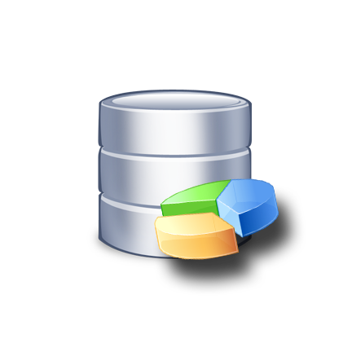









Le Décisionnel
Environnement de travail
Architecture
Production
Environnement Décisionnel
Méta-Dictionnaire
Sources internes
Entrepôt de données
Feed-back utilisateurs
ETL
Organiser
Servir
Cube OLAP
Requêtes
Rapports
Analyses
Sources externes
Extraire
Nettoyer
Transformer
Charger
Rafraichir
Cube OLAP
Reporting
Data Mining
Analyse
Tableaux de
bords
Magasins de données
Documenter
Collecter
Intégrer
Diffuser
Analyser
Notes:
Un projet décisionnel se distingue par 4 étapes : la collecte des données de différentes sources , Intégration de ces données et la consolidation de ces données dans une seule entité homogène , l’organisation de ces données puis la diffusions pour les personnes concernés pour les différentes analyses tests de reporting et visualisation de tableaux de bords .
1-Les sources de données peuvent être internes tels que sa propre base de production des fichiers plats Excel utilisés en interne … des sources externes tels que Internet et les services web ou d’autres base de données externe …
2- ETL , extract transform and load se charge de l’extraction des données des sources , appliquer plusieurs fonctions tels que le nettoyage des données , suppression des redondances … et le chargement des données vers l’entrepôt de données ou DataWarehouse qui est une grosse base de données qui centralise tous les données extraites et qui peut avoir plus sous ensemble de données nommé datamart ou magasins de données concernant un métier spécifique ( achats , stock , finance , rh …)
. Dans cette architecture, on dispose d'un entrepôt de données ou DataWarehouse (concerne un domaine bien particulier [finance, RH , etc.]). L'entrepôt (info-centre ) centralise les données issues de plusieurs sources (bases de production de l'entreprise, fichiers textes, documents web [html, xml, sgml etc.] etc.). Ces données sont fusionnées dans l'entrepôt qui est généralement une grosse base de données (SQL Server, Oracle etc.). Ensuite, une fois l'entrepôt confectionné, des données sont extraites dans des serveurs d'analyse ou serveurs OLAP sous forme de cubes de données (Analysis Server, EssBase etc.) afin d'être analysées. Enfin, des générateurs d'états (Business Objects, Crystal Report etc.) sont utilisés afin de présenter l'étude aux utilisateurs finaux ou décideurs (ex: analystes marketing).
L’ETL Permet à partir de diverses sources de données, d'extraire de l'information, de faire des transformations afin de nettoyer les données et de charger des données utiles dans l'entrepôt de données. Les sources de données peuvent être diverses (HTML, XML, base de données, fichiers texte, tableurs, ERP etc.).
Extraction de données c’est le processus de
chargement des données de traitement transactionnel en ligne ( OLTP ) à OLAP (BW / BI).
Marwan
Le SIAD est un outil d’observation et de description qui vise, à partir de données de gestion et/ou de statistiques, à donner aux managers d’une entreprise les moyens d’identifier des alertes de gestion, de suivre l’évolution de l’activité et de disposer d’outils d’investigation de sujets ou phénomènes particuliers.
Et il est représenté en deux partie
Concernant EP ou bien ce qu’on appel les données opérationnel de l’entreprise ils représentent une source de données collecté qui devra alimenté notre système de décision, Ces données peuvent se présenter sous différents formats Il peut s’agir:
*de base de données relationnelles (SQL server, DB2, ORACLE...)
*de fichiers Excel
* et aussi de fichiers plats ( XML, fichiers CSV avec séparateurs,…)
Ces sources de données sont donc en général hétérogènes . C’est pourquoi il va falloir passer par une phase dites d’intégration pour pouvoir les manipuler avant de les stocker dans notre système d’aide à la décision.
Cette couche qu’on appel ETL offre des fonctions d’extraction de données issues de différents systèmes (internes ou externes), de transformation de ces données (homogénéisation, filtrage, calcul) et de leur chargement dans le DW (entrepôt de données). Elle garantit la délocalisation de la charge de calcul et une meilleure disponibilité des sources
Ensuite vient la phase Stockage destinée à stocker les données issues des systèmes de production opérationnelle dans un entrepôt appelé :Datawarehouse. Cet entrepôt contient les données orientées métier, non volatiles (datées), historiées et documentées. Cette structure de données est généralement dé normalisée afin pouvoir optimiser les temps de réponses lorsque l’on fait des analyses de type OLAP qui se réfère à une base de données multidimensionnelle
Une fois ces données stockées dans le Datawarehouse, on va pouvoir créer des magasins de données appelés : Datamarts qui sont des entrepôts de données mais dédié à une fonction ou domaine spécifique de l’entreprise pour des raisons d’accessibilité, et de performance.
La dernière phase concerne l’exploitation ou bien la restitution des résultats,
Et a ce niveau là on distingue plusieurs types d’outils différents :
*Les outils de Reporting et de requêtes permettent la mise à disposition de rapports périodiques, pré formatés et paramétrables
*Les outils d’analyse OLAP permettent de traiter des données et de les afficher sous forme de cubes multidimensionnels
*Les outils de Datamining offrent une analyse plus poussée des données historisées
par les opérationnels. Et qui offrent une couche d’abstraction orientée métier.
et de naviguer dans les différentes dimensions.
designer
Le méta-dictionnaire (ou méta data), a pour rôle de décrire l’ensemble des données gérées dans le système décisionnel. , depuis les sources de données jusqu’aux restitutions. Il permet aussi de gérer les données communes à toutes les couches.

Slide 13
Le Décisionnel
Enjeux
Définir les besoins
Informations pertinentes
Extraire les données
Modèles dimensionnels
Traiter et analyser les résultats
Indicateurs orientés Métier
Axes d’analyses
Agrégats
Alimentation
Extraction
Simulations
Projections

Slide 14


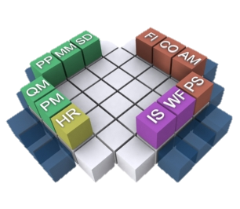
Le Progiciel SAP
Environnement de travail
Les ressources matérielles : modules orientés logistique (MM, PP, SD, QM, PM).
Les ressources financières : Finance (FI, CO, TR, IM).
Les ressources humaines : administration et développement du personnel (PA, OM, PT, PD…).
System, Applications, and Products
Le leader mondial des ERP
Dernière version ECC (versions 5.0 puis 6.0)
Application client-serveur
Progiciel de gestion intégré
Crée en 1972
Notes:
Le nom exact du progiciel a été plusieurs fois modifié au fur et à mesure de l'évolution des versions :
R/1 puis R/2 (architecture mainframe)
R/3 (apparition de l'architecture client-serveur, versions 2.1 à 4.6C)
R/3 Entreprise (dit aussi version 4.70)
ECC ou ERP Central Component (versions 5.0 puis 6.0)
Un ERP peut être défini comme un système dans lequel les différentes fonctions de l'entreprise (comptabilité, finances,production, approvisionnement, marketing, ressources humaines, qualité, maintenance, etc.) sont reliées entre elles par l'utilisation d'un système d'information centralisé sur la base d'une configuration client/serveur.
NetWeaver est essentiellement la plateforme d'intégration des applications SAP. Le Web Application Server (souvent appelé Web AS) est l'environnement applicatif pour toutes les applications SAP; Les solutions mySAP Business Suite, SRM, CRM, SCM, PLM, ERP tournent sur un Web AS.
En parallèle de l'évolution du produit, la société SAP a utilisé plusieurs terminologies commerciales pour désigner son offre telles que mySAP.com, mySAP ERP ou mySAP Business Suite.
PGI : progiciel de gestion intégrée« Un progiciel qui intègre les principales composantes fonctionnelles de l'entreprise: gestion de production, gestion commerciale, logistique, ressources humaines, comptabilité, contrôle de gestion. À l'aide de ce système unifié, les utilisateurs de différents métiers travaillent dans un environnement applicatif identique qui repose sur une base de données unique. Ce modèle permet d'assurer l’intégrité des données, la non-redondance de l'information, ainsi que la réduction des temps de traitement. »

Slide 15
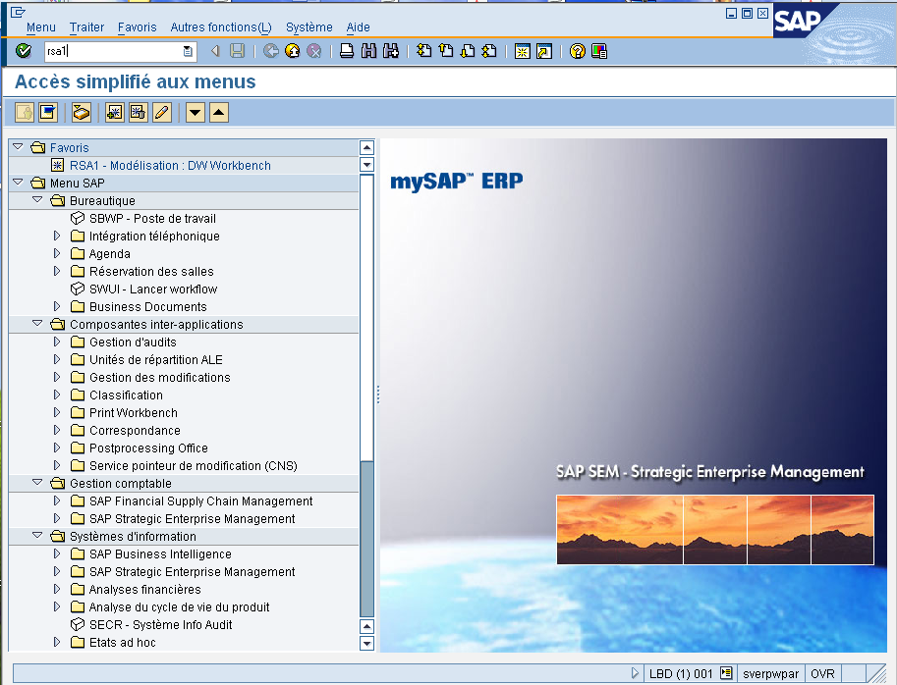
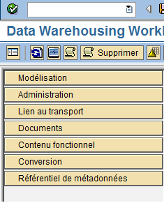
Environnement de travail
Le Progiciel SAP
Notes:
L’interface d’accueil de MySAP ERP !! On peut accéder au différent menu et fonctionnalités de SAP a partir de l’input de transaction : RSA 1 pour le warehousing workbench : gestionnaire des entrepôts
Domaines fonctionnels dans le DWWB : - Modélisation : Pour la création des objets et des transformations - Administration : Pour la planification, le contrôle et l'administration des chargements - Lien au transport : Pour la gestion de transport - Documents : Pour la maintenance des documents via une interface central - Contenu fonctionnel : Pour l'activation du contenu fonctionnel livré. - Conversion : Pour la conversion des descriptions des objets BI dans de nombreuses langues - Référentiel de métadonnées : contient des informations et details sur les objets BI.

Slide 16




Paysage Système
Système PAR
Système QS1
Système PRD
Ordre de transport
Ordre de transport
Mandant 100
Mandant de référence LYDEC
Mandant 300
Bac à Sable
Mandant 100
Mandant de production
Mandant 100
Mandant des Test Globaux
Mandant 120
Tests 1er Niveau/Dev
Mandant 130
Interfaces et Dev.
SAP ECC
SAP BI
ECC 6.0
LBD
LBP
Ordre de transport
Oracle 10.2.0
Redhat 4
Notes:
Système de développement : PAR
Système Assurance Qualité : QS1
Système Assurance Qualité : PRD&
Le système PAR est utilisé pour le paramétrage, le développement des programmes spécifiques, les tests du 1er niveau.
Le système est constitué des mandants suivants :
Le mandant 100 est le mandant de référence LYDEC dans lequel est effectué manuellement tout le paramétrage après avoir les tester dans le mandant bac à sable 300 ou 120. Ce mandant ne contient aucune données applicatives.
Le mandant 120 est une copie du mandant 100. Il est le mandant de développement des programmes et des tests. Il est mis à jour régulièrement par import des ordres de transports de type customizings.
Le mandant 130 est aussi le mandant de développement des programmes. Il est mis à jour par import des ordres de transports de type customizings.
Le mandant 300 est le mandant bac à sable.
Les mandants 100, 120, 130 et 300 sont ouverts en modifications, saut dans les mandants 100, 120 et 130, les modifications seront enregistrées automatiquement dans les ordres de transports.
Par contre le mandant 300, les modifications ne sont pas autorisées.
Le système QAS est utilisé pour les tests globaux des paramétrages et des développements, les tests de non-régression, les tests de recettage, la pré-production et la formation des utilisateurs.
Ce système est protégé contre toute modification. Il possède un seul mandant 100 dont le contenu est copié à partir du mandant de production.
Ce mandant est mis à jour par import des ordres libérés du mandant 100 de système PAR.
Le système PRD contient le mandant de production avec les caractéristiques suivantes :
Aucune modification et transfert autorisé pour les objets dépendants du mandant.
Aucune modification d’objets inter-mandants.
Aucun écrasement et aucune disponibilité externe (protection du madant).
Les systèmes PAR et QS1 sont hébergés dans deux serveurs provisoires d’une architecture 32bit (Red Hat 4 version 2.6.9-42.ELsmp et oracle 10.2.0.2.0 32bit).

Slide 17
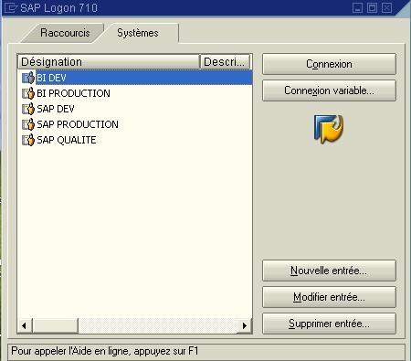
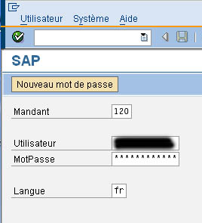
Environnement de travail
Paysage Système
Notes:
Illustrations : authentification dans le système avec le mandant nécessaire

Slide 18
Materiel Management (MM)
Environnement de travail
Materiel Management
Administration des ventes SD
Gestion de la qualité QM
Maintenance PM
gestion de la Production PP
gestion des projets PM
Notes:
Le module MM de SAP concerne la gestion des articles d’un point de vue achats et gestion de stocks . MM intégre + notions telles que :
-Les commandes de services ou de bien
-gestion des achats,contrats,demandes d’achats …
-gestion des stocks
-gestion des projets
-calcul des besoins
-récéption marchandises
Module MM Le module MM (Material Management) est le module logistique de SAP. Il gère les achats d’articles et les stocks d’articles (les mouvements de stocks : entrées et sorties, transferts de stocks). Il permet en particulier de gérer :
Le calcul des besoins, des réapprovisionnements
La gestion des achats contrats, demandes d'achats, etc.
commandes de biens, de services
Mouvements de stocks
réception de marchandises
Contrôle des factures
Gestion des stocks
entrées, sorties, transferts de stocks
Gestion des emplacements magasin (WM Warehouse Management)
Inventaires
Module PP Le module PP (Production Planning) concerne la gestion de la Production. Y sont intégrées des notions telles que :La planification de la production
Le calcul des besoins (MRP I)
PIC, PDP, MRP II
Plan Industriel et Commercial : prévision des ventes (au niveau entreprise)
Plan Directeur de Production : prévision de la production (au niveau usine)
Calcul des besoins et des ressources (hommes et machines)
Planification des capacités
Contrôle de la fabrication
Suivi de la production
Calcul du coût de revient
Gestion des données techniques (nomenclatures, gammes, ...)
Module LES : Gestion des transports entrants et sortantsGestion des transports
Gestion des frais de transports
Module SD Le module SD (Sales and Distribution) concerne l'administration des ventes.Y sont intégrées des notions telles que :La gestion des appels d'offres
Les offres
Les contrats
Les commandes clients
Les expéditions et livraisons
La facturation
Système d'information commercial
Les remises en natures
Détermination des prix
Schéma partenaire / Rôle partenaire
Module PS Le module PS (Project Systems) concerne la gestion des projets.Structuration des projets
Suivi de coûts et budgets
Planning et calendrier
Planification des capacités
Intégration avec PM, PP et CO
Système d'information
Interface avec MS Project et Excel
Module QM : Gestion de la qualité (Quality Management)Planification de la qualité
Plan d'inspection
Contrôle qualité, documentation
Module PM : Gestion de la maintenance (Plan Maintenance)Description du référentiel technique, postes techniques et équipements
Maintenance préventive et curative
Gestion des Demandes d'Intervention
Traitement des ordres de maintenance
Gestion des confirmations d'achèvements
Gestion des historiques
Gestion des coûts de maintenance
Gestion des réparations avec re-valorisation des articles

Slide 19
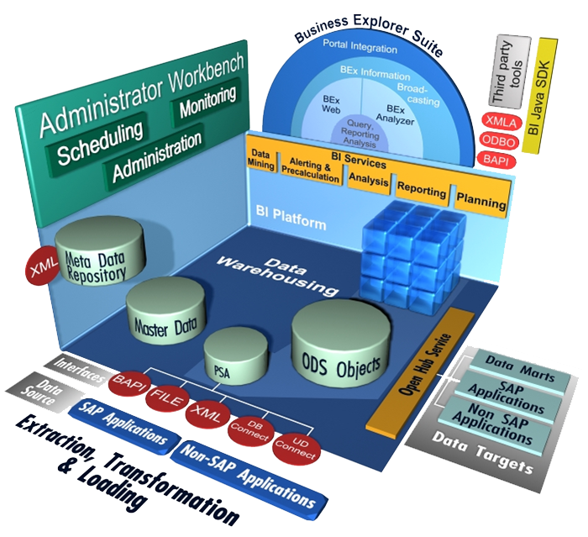
Solution BI de SAP : SAP BW
Environnement de travail
Notes:
SAP BusinessWarehouse (BW) : la solution Bi de SAP est l’entrepôt de données permettant de mettre rapidement à disposition des utilisateurs les données enregistrées dans les solutions SAP.
BW est un outil tout en un qui intègre :
un extracteur de données,
un environnement de transformation, stockage et consolidation,
un environnement de restitution de l’information.
Administrator Workbench : transaction RSA1 , l’outil principal pour les taches de « data warehousing process » .
Fournit des fonctions de modélisation de données, de control, surveillance et de maintenance de tous les processus de l’ordonnanceur d’SAP BW .
Meta data repository : (référentiel de métadonnées )
Affiche les objets actifs dans le système ( activé ).
Fournit des moyen cohérent et fiable d'accès aux données .
Inclut des infos sur la façon d’accéder aux données spécifiques .
Peut être stocké dans un lieu physique ou / bdd virtuelle
Bex Suite : solution SAP qui fournit des outils du reporting flexible, des outils d’analyses pour les analyses stratégiques et aide a la décision .
- Bex Information Broad Casting : pour distribuer du contenu de BI de SAP par e-mail, vous pouvez également le publier sur le portail d’entreprise.
- Bex Analyser : l’outil d’analyse et de reporting de « Bex » qui est incorporé dans Microsoft Excel.
- Bex Web apps : se sont des apps web a partir du « bex » conçu pour l’analyse de données, apps de reprting et d’analyse sur le web.
Open hub service : permet de distribuer les données a partir d’un système SAP dans les datamarts externes des apps d’analyses.
L’objet centrale de l’exportation de données et l’infospoke avec cela vous pouvez définir l’objet a partir duquel les données proviennent et dans lequel la cible il est transférée.
L’infospoke : objet utilisé pour extraire/ transférer les données a partir des sources de données ( infocube,ODS…)
En outre, BW fournit un ensemble de données via un contenu métier prédéfini et extensible selon les besoins spécifiques à chaque entreprise.
De plus, BW automatise un grand nombre de tâches de développement (génération de code), réduisant d’autant le travail de développement. Cela impose également une approche d’implantation commune à tous les développeurs et améliore ainsi la cohérence générale du SI décisionnel.
Enfin, BW gère de manière transparente le référentiel des métadonnées du système décisionnel.
SAP BW (SAP Business Information Warehouse) est la solution de business intelligence, d'analyse et de reporting de SAP. On l'appelle aujourd'hui SAP NetWeaver BI. Cet outil contient un outil d'entreposage de données(Data Warehouse Workbench),une suite de logiciels de reporting BEx (Query Designer,Web Application Designer, Web Analyser, Analyser, Report Designer), et un outil de simulation et de planification avec Integrated Planning ( l'ancien nom est BPS pour Business Planning and Simulation). L'architecture contient les principales couches suivantes : • Persistent Staging Area (PSA): c'est une zone de stockage temporaire des données • ETL (Extraction, Transformation and Load) pour l'extraction, la transformation et le chargement dans les structures analytiques BW. • Data warehouse pour le stockage des informations. • Reporting pour donner accès aux informations aux utilisateurs • Planning pour réaliser des simulations ou établir le processus budgétaires d'une entreprise. Le chargement des données (d'un système R/3 vers SAP BW ou d'un système externe vers SAP BW) est effectué par des infopackages. Un Infopackage est relié à un Datasource, point d'entrée du flux BW. Le Datasource est lui meme assigné à un Infosource (pas obligatoire dans BI 7). Le stockage des données a lieu dans des ODS (Operational Data Store) ou dans des Infocubes, utilisé pour les besoins de reporting. D'autres composantes viennent s'ajouter à NetWeaver BI, commeSAP Enterprise Portal, Web Application Server (WAS), SAP Process Integration (PI, ou anciennement XI) et Master Data Management (MDM).

Slide 20
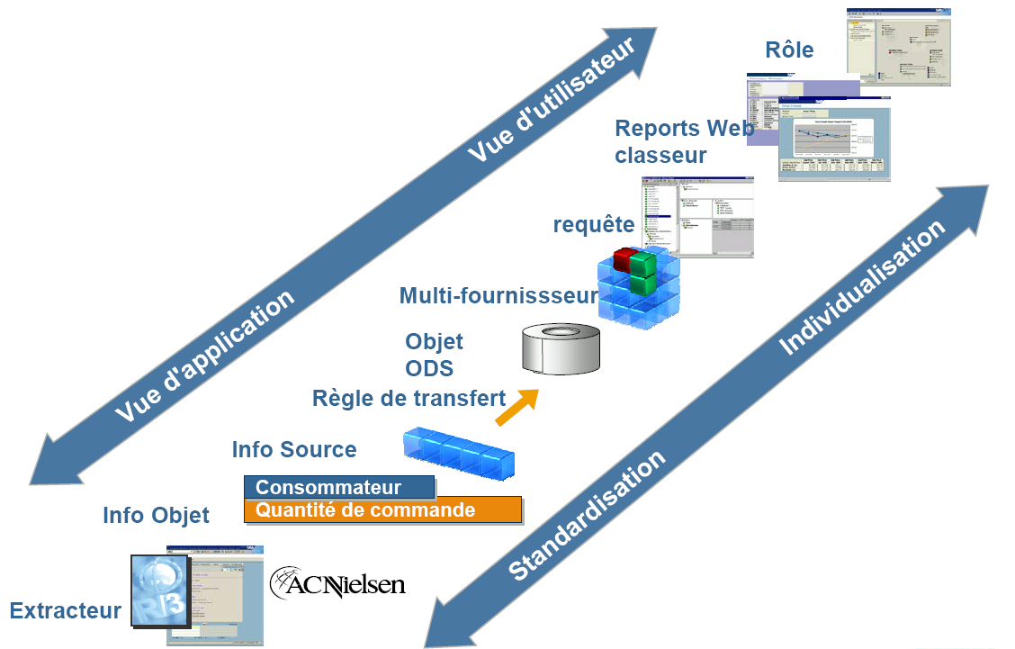
Business Content (Flux)
Vue d’application Vue d’utilisateur
Environnement de travail
Standardisation Individualisation
Notes:
Le Business Content représente les objets standards préconfigurés de SAP BI. Il représente un recueil assez complet de requêtes et modèles de données. Il fournit des définitions techniques, telles que les règles d’extraction et de transformation de données. Business Content dispose de Templates (modèles) prédéfinis pour des reports et des analyses.
Exemples :
InfoCubes
MultiProviders
InfoSets
ODS objects
Rôles
Requêtes
workbooks (rapports Excel)
ratios
SAP BI Business Content délivre un modéle de données prédéfinis basé sur des rôles, et tâches
L’objectif SAP BI Business Content est de fournir une information spécifique à un rôle spécifique dans une enterprise et ce afin de fournir aux utilisateurs la bonne information dont ils ont besoin pour effectuer leurs tâches.

Slide 21
Business Content (Bénéfice)
Environnement de travail
Intégration avec les systèmes ERP
Intégration avec des données non-SAP
Intégration avec les portail (fonctionne en WEB)
Aisément extensible
Amélioration automatique du modèle d’information
Consistance et intégrité des données
contenu prédéfinis, extracteurs, modèle de données
Économie significative sur les délais et les coûts d’implémentation
Cohérence « processus opérationnels, processus de gestion »
Accès immédiat à l’information
Intégration

Slide 22
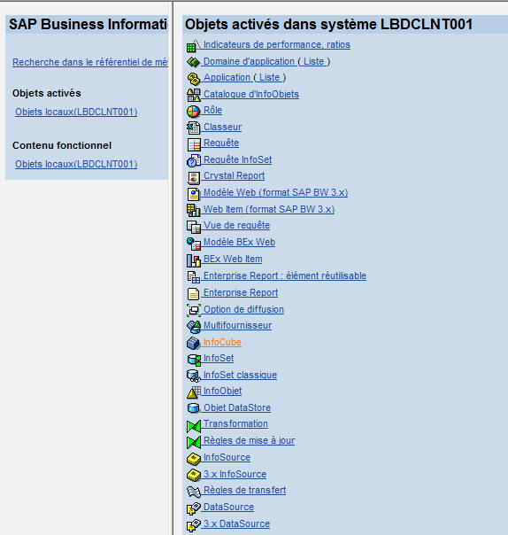
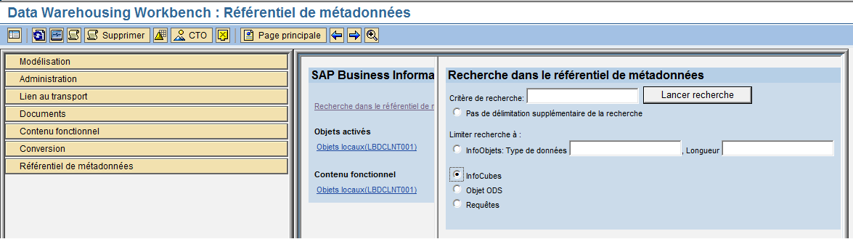
Business Content (Recherche)
Environnement de travail

Slide 23
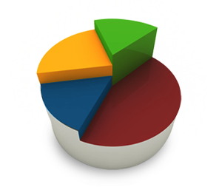
Scope du projet
Equipe du projet
Qualité de la solution
Gestion des risques
Approche décisionnelle
Démarches de Projet
Planning prévisionnel
Outils de pilotage
Communication
Management de Projet

Slide 24
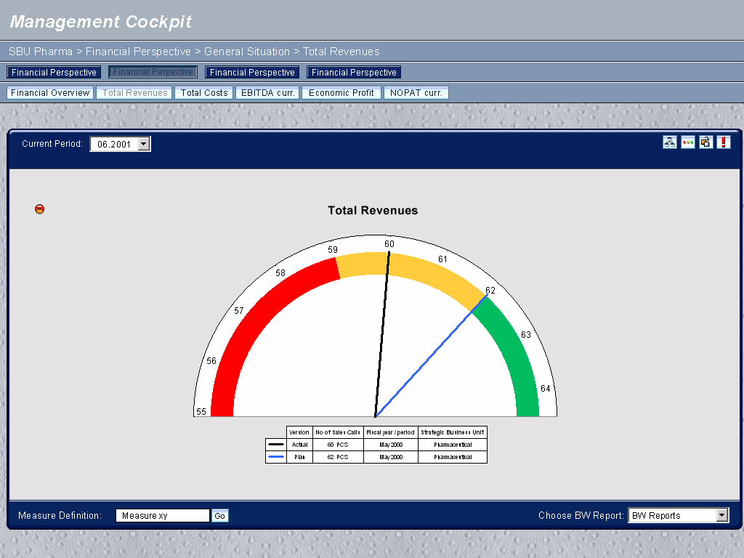
Scope du projet
Management de Projet
États et tableaux de bords
Requêtage , analyse et publication
Entrepôt de données
SAP MM : données transactionnelles
Notes:
Récupérer les données qui concerne le module MM transactionnelles de SAP ECC
-Consolider les données dans un entrepôt de données après l’extraction
-Créer les requête pour l’analyse et la diffusion …. Reporting , tableaux de bord

Slide 25
Objectifs Du Projet
Management de Projet
Mettre en place un outil orienté vers les opérationnels et managers.
Délivrer la bonne information, au bon temps, à la bonne personne et sous le bon format.
Permettre une prise de décision facile et rapide pour l’ensemble des acteurs autour de SAP MM.
Intégrer et fusionner toutes les données transactionnelles autour de SAP MM.
Séparer la plate forme transactionnelle de la plate forme décisionnelle.
Notes:
Mettre en place un outil orienté vers les opérationnels et managers de la DSI pour développer leurs besoins en matière de reporting et d’analyse.
Accompagner la DSI dans le développement de son métier en délivrant la bonne information, au bon temps, à la bonne personne et sous le bon format
Permettre une prise de décision facile et rapide pour l’ensemble des acteurs autour de SAP MM.
Intégrer et fusionner toutes les données transactionnelles autour de SAP MM.
Séparer la plate forme transactionnelle de la plate forme décisionnelle.
Compléter le reporting existant dans SAP ECC et éliminer au maximum l’utilisation du codage pour la réalisation du reporting (Abap, Queries…).

Slide 26

Equipe du projet
Management de Projet
Chef de Projet
Hicham ELKOUDRI
Equipe fonctionnelle
Abdelaziz HAYOURI
Equipe Système
Hassan MORTADI
Equipe Technique
Hicham ELKOUDRI
Hassan MORTADI
Ayoub MIKOU
Salah Eddine BENTALBA
MOI

Slide 27
Qualité de Solution
Management de Projet
simple et élaborée
permettre un accès rapide aux informations
homogène, claire, concise et intuitive
rapide,
fiable, flexible et maintenable
Notes:
Les caractéristiques les plus souvent associées à la réussite d’un Datawerhouse sont les suivantes :
Objectifs de progrès clairs, mesurables. Si les enjeux ne sont pas définis suffisamment précis, le système risque de se limiter au rôle de réservoir de données et d’être trop générique.
Choix d’informations utiles (privilégier la pertinence à la disponibilité).
Faire intervenir les utilisateurs dans la conception pour choisir les indicateurs clefs et données pour mieux travailler.
Avoir une bonne qualité de données : cohérentes, à jour, documentées.
Avoir un accès direct pour les utilisateurs, leur donner les moyens d’être autonomes.
Etre flexible : pouvoir supporter l’augmentation des utilisateurs, de type de données, de volume de données. En effet, le nombre d’utilisateurs du Datawerhouse croît de manière exponentielle (nombre multiplié par 10 ou 15 en 2 ans). Plus il y a d’utilisateurs, plus il y a des requêtes, plus il y a des données qui transitent.

Slide 28

Gestion des risques
Management de Projet
Risques gestion de projet
Risques Organisati-onnel
Risques humain
Risques Ressources Matériel
Mauvaise estimation du planning prévisionnel.
Le besoin est changeant selon le client.
Les utilisateurs ne sont pas impliqués.
Attitude hostile des futurs utilisateurs.
Les compétences de l'équipe sont insuffisantes.
Manque de motivation des équipes.
Manque / Problème des machines.
Notes:
Mauvaise estimation du planning prévisionnel → Retard sur le planning réel.
---
Planning prévisionnel déterminé avec une marge de manœuvre.
--------------------------------
Le besoin est changeant selon le client → Décalage sur le planning réel.
----
Rester flexible pour pouvoir changer ou remplacer des parties.
--------------------------------
Les compétences de l'équipe sont insuffisantes → Ralentissement des travaux.
-----
Structuration de l'équipe.
Redistribution des rôles.
Formation, motivation.
---------------------------------
Manque de motivation des équipes → Glissement de planning et objectifs moins bien atteints.
-----
Redistribution des rôles.
Responsabilisation.
Formation.
----------------------------------
Manque / Problème des machines →Ca bloquera l’avancement du projet.
-----
Des sauvegardes sont à faire chaque fin de journée pour minimiser les pertes de données.
----------------------------------
Les utilisateurs ne sont pas impliqués → Retarder le projet.
-------
Organisation de groupes de travail.
Création d'un comité des utilisateurs.
Communication.
----------------------------------
Attitude hostile des futurs utilisateurs → Instabilité du système.
-----
Organisation de groupes de travail d'utilisateurs.
Création d'un comité des utilisateurs.
Communication.
Formation.

Slide 29
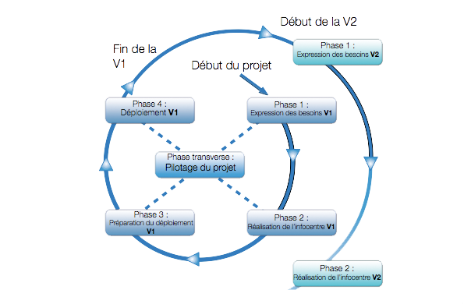
Approche décisionnelle
Management de Projet
Concevoir global – Implémenter par Etape – Améliorer en continu
Début de la V2
Fin de la V1
Phase 1 :
Expressions des besoins V2
Début du projet
Phase 3 :
Déploiement V1
Phase 1 :
Expressions des besoins V1
Conception
Phase transverse :
Pilotage du projet
Modélisation
Configurer BC
Implémenter autres BC
Phase 3 :
Préparation au déploiement
Phase 2 :
Réalisation de l’infocentre V1
Evaluez et améliorer
Phase 2 :
Réalisation de l’infocentre V2
Go on live
Notes:
Step-1 : Conception
Définition des process
Définition des reporting par process
Spécification (sources, cibles…)
Step-2 : Modélisation
Analyse des exigences pour chaque report
Adéquation avec Business Content et création de
modéle de données basé sur BC
Décision sur GAP: Développement autour de BI ou SAP
(ABAP)
Step-3 : Catégorisation des TBs
TBs opérationnels, de décision, interne, externe…
Stratégie: mode de publication, Rôles, fréquence….
Step-4 : Réalisation
Paramétrage, Recettage et déploiement
Etudes préalables :AuditÉtudes d’opportunitéExpression des besoinsSpécifications fonctionnelles :Indicateurs et agrégatsMaquettes et restitutionsModélisation des donnéesConceptions et réalisation :DatawarehouseDatamartsAlimentation des donnéesRecette et accompagnement :Stratégie de recetteTests fonctionnelsTests techniquesAccompagnement :Assistance au déploiementConduite du changement

Slide 30
Démarche du Projet
Management de Projet
Phase I
Lancement et
Organisation du Projet
3 jours
1 mars 2012 – 3 mars 2012
Phase II
Prise en charge de projet
06 mars 2012 – 24 Avril 2012
38 jours
Phase III
Etudes & Modélisation
25 Avril 2012 - 18 Juin 2012
35 jours
Phase IV
Réalisation, tests et dataquality
40 jours
19 juin 2012 - 06 Aout 2012
Phase V
Formation utilisateurs
4 jours
23 Aout 2012 – 27 Aout 2012
Notes:
La démarche de projet a consisté en 5 grandes phases :
1-Lancement du projet : réunion d’organisation
2-prise en charge de projet : étape qui me concerne pour la prise en charge des différents nouveaux concepts et les outils a utilisé
3-Etudes et modélisation
4- Réalisation et data quality
5-Formation utilisateurs

Slide 31
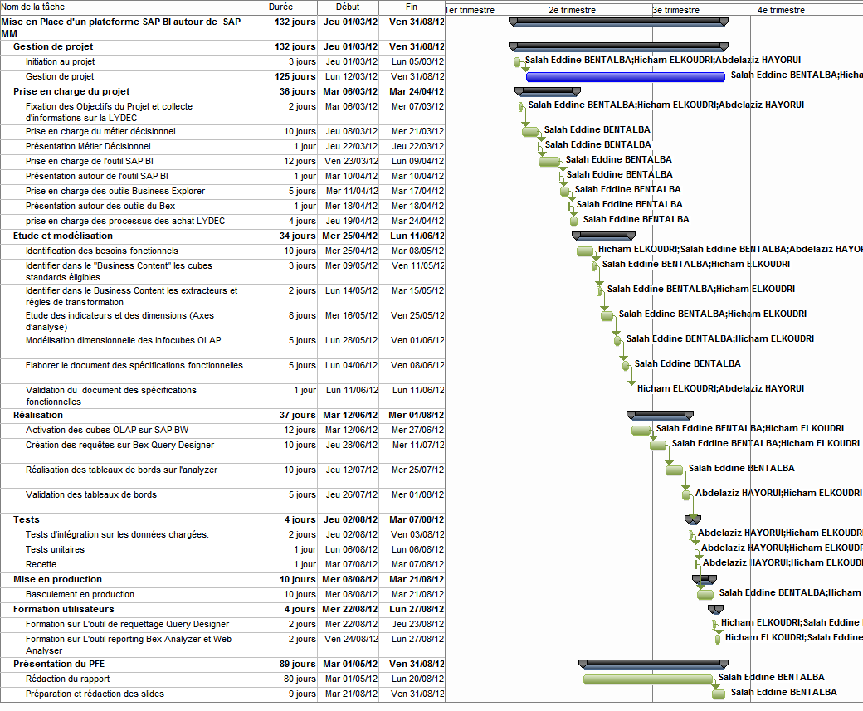
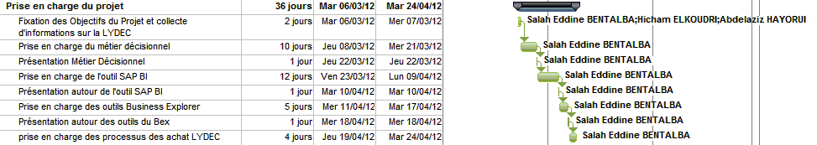
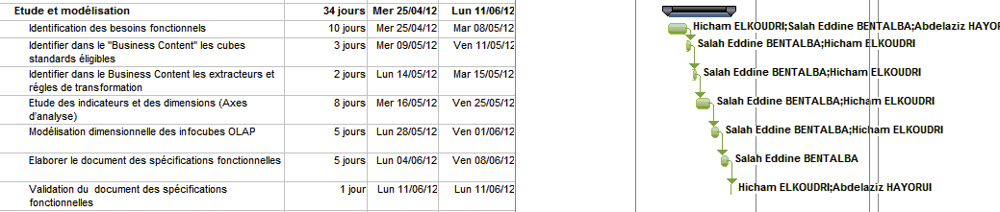
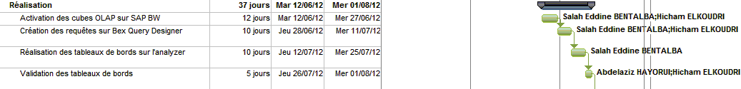
Planning prévisionnel
Management de Projet
Notes:
J’étais dans la nécessité de faire de l’auto formation sur un nouveau concept : le décisionnel , de nouveaux outils ( SAP , Bex..) et un nouveau métier qui est les achats
A chaque fin de période de formation je faisais une formations devant les membres de l’equipe ainsi que les stagiaires présent a lydec autour de SAP aussi mais surtout pour le décisionnel autour de SAP MM ( les LO-extractions ) que les consultants fonctionnel et les administrateurs système ont réclamé qu’il devront comprendre comment ca se passe dans le BI.
Après viens la phase d’analyse et modélisation pour Identifier dans le business content des cubes nécessaire puis les extracteurs nécessaires et les règles de transformations et enfin une études des indicateurs et axes d’analyses …

Slide 32



Outils de pilotage
Management de Projet
Réunion
Mois
Avanc-ement
Client
Planification
Communication &
Gestion réunions
Notes:
Plus le suivi quotidien avec le responsable projet qui est mon encadrant d’entreprise, des réunions hebdomadaires sont organisées entre les membres de l’équipe du projet.
Aussi, des réunions sont organisées sur demande par le responsable du service achats.
Ces réunions ont pour objectifs :
Le suivi détaillé de l’avancement du projet et l’affectation des ressources sur le projet.
Le suivi des actions interne et externe à mener sur le projet.
La synchronisation entre les intervenants.
La validation de la révision des risques.
La validation de la ré-estimation et la re-planification du projet.

Slide 33





Communication
Management de Projet
Encadrant pédagogique
Issam OUFAKKIR
Ingénieur (Moi)
Salah Eddine BENTALBA
Consultant Technique
SAP BI / MM
Hicham ELKOUDRI
Abdelaziz HAYOURI
Chef du Service SAP
Key User MM
Abdelhak NASSIF
Notes:
Key User : C'est avant tout un utilisateur de référence qui connait les aspects fonctionnels business.
'est aussi la personne de contact, côté utilisateur, pour l'informaticien qui est en charge du domaine d'application. C'est souvent lui qui centralise les demandes des utilisateurs sur son domaine d'application, qui aide aux spécifications des nouvelles demandes, qui fait les tests des nouveaux développement, qui valide et qui forme les utilisateurs. Le key user doit bien connaître la partie "metier" de son domaine d'application et aussi la partie fonctionnelle du progitiel, relative à ce même domaine.

Slide 34


Processus SAP MM
Processus Achats LYDEC
Modélisation Multidimensionnelle
Schéma en Etoile
Axes et indicateurs des Cubes
Analyse & Modélisation

Slide 35
Les Processus de SAP MM
Analyse & Modélisation
Fournisseurs
Client
DISTRIBUTION
Achat
Stockage Produits Finis
RECEPTION
Stock matières premières
Processus de transformation
Processus de stockage
Notes:
Une gestion efficace des achats et stock garantit un flux de matieres de produits et services efficace sur l’ensemble de l’entreprise a un cout raisonnable et prévisible.
SAP MM offre un jeu de fonctions hautement intégrés , il comprend notamment le calcul des besoins,la gestion des demandes d’achats ,la gestion de stock,la gestion des emplacement magazins,gestion de facture et payement et enfin la distribution vers le client .
Toute opérations d’achats et stocks mét a jour immédiatement les données concernés dans les données connexes et dans les autres app ECC

Slide 36

Processus Achats
Analyse & Modélisation
Demande d'achat
Commande
Réception
Identification de besoin
contrôle Facture
Payement
Lancement demande d'achat
relance fournisseur
besoins pas bien identifiés
Retard
Retard transformation demande d’achat en Commande.
Traitement de la Commande Très lent.
Délai de livraison non maitrisé/
Qualité du service non appréciée.
Notes:
Identification du besoin
Le processus débute avec la manifestation des besoins, elle peut être Instinctive, réaction à une urgence ou bien résultat d’une planification (calcul du besoin net).
Demande d’achat
Les besoins sont formalisés dans le cahier des charges .Le responsable rédige une demande d’achat assortie d’un cahier des charges dans lequel il précise : la quantité à commander, le type et les caractéristiques techniques exigées, la qualité et les délais de livraison souhaités et l’enveloppe budgétaire prévue.
Commande
La passation de la commande est réalisée par la rédaction de la commande qui rappelle le descriptif du produit et les conditions générales et particulières d’achat, et par l’envoi du bon de commande au fournisseur retenu. Le suivi de la commande consiste en le contrôle de l’accusé de réception de la commande pour s’assurer que le fournisseur répond parfaitement aux besoins définis dans le cahier des charges et que les délais de livraison sont respectés.
Réception
À la livraison, la réception doit vérifier la conformité à la commande (quantité, type...).
De même, la facture doit être saisie et contrôlée par rapport à la commande (quantité livrée, désignation, conditions de paiement...) avant de la transmettre à la comptabilité pour ordre de paiement.
Quel que soit le type d’achat ou d’entreprise, ce processus est presque toujours respecté.
Ainsi, pour bien optimiser la réalisation de ce processus, la fonction achats s’implique dans l’analyse des besoins en interface avec les autres fonctions de l’entreprise, dans les négociations et dans le respect des engagements et ce, avec rigueur et esprit d’anticipation.
Validation électronique de la DA par le responsable directe de l’entité
----------------------------------------------------------------------------------
Besoins pas bien idéntifiés !! Je vous donne un simple exemple :
Sur SAP chez la lydec on peut bien lancer une demande une fois le besoin identifié on choisissant juste le code de l’article dans le système ou bien on peut le faire avec le text donc la saisi d’un nouveau,ya une personne qui va saisir pc une autre ordinateur et une autre encore par exemple micro-ordinateur , sachant que c’est le meme besoin pour les 3 mais le système va les consideré bien sur 3 besoins différents et donc on le saura jamais si on traite pas les DA une par une … autre exemple tjr en relation avec les ordinateur et qui concerne les caractéristique du pc , quelqu’un voudra un pc avec processus i5 un autre un core 2 duo et si jamais j’ai 100 DA de demande d’achat de pc je dois traiter les 100 DA chose qui n’est pas évidente et qui implique le retard de lancement de la DA et sa transformation en Commande
Et si jamais on lance les DA avec tous ces problèmes leur traitement sera dificile et donc très lent et c’est tt a fait normal.
Après la réception pourra prendre plus de temps et donc un non respect du délai de livraison et la qualité de service pourra ne pas être la même demandé par la LYDEC
Pour solutionner tous ces problèmes il faut des interfaces , des tableaux de bords pour visualiser les états ,analyser et puis ressortir avec des résultats et solution … par exemple si j’ai un tableaux de bords qui visualise toutes les DA faites et de la je pourrais voir les DA par mots clé les regrouper et faire mon traitement
➔le cycle décisionnel consiste en 3 phases : analyser optimiser et améliorer et pour être clair la LYEDEC est tjr dans la première !! Analyse des GAP … cela est du a une culture !! La culture décisionnel qu’on a pas encore dans la plupart des entreprise marocaines , il faut gérer une conduite au changement

Slide 37
Modélisation Multidimensionnelle
Analyse &
Modélisation
Cube OLAP
Ratios
Mesure
Produits
Nbr
CA
Pays
Mois
Dimension
Notes:
Pour l’analyse multidimensionnelle ou la vision cubique c’est de pouvoir analyser une donnée maitre tels qu’une commande par exemple , un fournisseur , client par rapports a plusieurs dimensions ou axe d’analyses comme le temps, les régions ,pays … on peut par exemple analyser les fournisseurs par rapport aux temps biensur , par rapport a leur article et les conditions d’achats …
La modélisation dimensionnelle a pour principal objectif de mettre l'information à la disposition des utilisateurs et de la structurer sous forme d’indicateurs qui seront analysés selon des axes d’analyse que nous avons dénommés dimensions.
Ces dimensions (temporelles, géographiques,…) offrent une souplesse d'utilisation et d'exploration constituant ainsi le point fort du modèle dimensionnel.
Les dimensions peuvent être affinées, décomposées en hiérarchies, afin de permettre à l’utilisateur d’examiner ses indicateurs à différents niveaux de détail.
Cette hiérarchie peut être schématisée à l’aide d’une pyramide des données où la base représente le niveau le plus détaillé et le haut le niveau le plus global.
-------------------------------------------------------------------------------------------
Un cube OLAP est une représentation abstraite d'informations multidimensionnelles exclusivement numérique utilisé par l'approche OLAP (acronyme de On-line Analytical Processing). Cette structure est prévue à des fins d'analyses interactives par une ou plusieurs personnes (souvent ni informaticiens ni statisticiens) du métier que ces données sont censées représenter. Les cubes OLAP ont les caractéristiques suivantes : 1- obtenir des informations déjà agrégées selon les besoins de l’utilisateur. 2- simplicité et rapidité d’accès 3- capacité à manipuler les données agrégées selon différentes dimensions 4- un cube utilise les fonctions classiques d’agrégation : min, max, count, sum, avg, mais peut utiliser des fonctions d’agrégations spécifiques.
Il existe quatre objectifs principaux à atteindre lors d’une modélisation dimensionnelle:
La lisibilité du point de vue de l'utilisateur final, le modèle doit être simple pour assurer la réactivité et l'autonomie de l'utilisateur final.
Les performances au niveau chargement et celles liées à l'exécution des requêtes.
L’évolutivité, c'est à dire, le modèle de données doit être extensible dans le temps pour permettre l'intégration des nouvelles applications.
L'efficacité de l’administration du DataMart par l’établissement de politiques de sauvegarde et de reprises après pannes et garantir la cohérence des informations.
Notons toutefois que certains de ces objectifs sont antagonistes. En effet, l’optimisation des performances reliées à l'exécution engendre souvent l’ajout de redondances ou de calcul d’agrégats lors des phases de chargement ce qui augmente la complexité de l’administration. La réalisation de
compromis entre ces quatre objectifs s’avère donc indispensable.

Slide 38
Table de fait
Analyse & Modélisation
Modèle en étoile
Fait
Mesure 1
Mesure 2
Dimension 2
Attribut 1
Attribut 2
Dimension 3
Attribut 1
Attribut 2
Dimension 4
Attribut 1
Attribut 2
Dimension 1
Attribut 1
Attribut 2

Slide 39
Schéma des Cubes
Analyse & Modélisation
Exemple : Evaluation des fournisseurs
Type de la fiche info-achats
Type de la fiche info-achats
Numéro de la fiche info-achats
Numéro de la fiche info-achats
Article
Numero article
Evaluation des fournisseurs
( 0PUR_C02 )
Le respect des délais
Avis de livraison
Le respect des quantité
Qualité du service
Respect date de livraison
Ecart sur avis de livraison
Date/heure
Jour calendar
Année civile/mois
Année civile/semaine
Exercice comptable/exercice
Division
Divison
Organisation d’achats
Organisation d’achats
Donnée a annuler
Code donnée a annuler
Version/type de valeur
version
Type de valeur pour reporting
Numéro de fournisseur
Fournisseur
partenaire

Slide 40
Schéma des Cubes
Analyse & Modélisation
Exemple : prestation de services
Numéro de fournisseur
Numéro de fournisseur
Numéro de service
Numéro de service
Division
Divison
Date/heure
Jour calendar
Année civile/mois
Année civile/semaine
Exercice comptable/exercice
Prestation de services
( 0SRV_C01 )
Valeur acceptée
Montant facture
Quantité d'entrée de la facture
Quantité de commande
Valeur de la commande
Organisation d’achats
Organisation d’achats
Unité
Unité de quantité de base
Devise interne
Devise de la commande
Groupe de marchandises
Groupe de marchandises
Type de valeur pour reporting
Type de valeur pour reporting

Slide 41

Flux de données
Contenu fonctionnel
Cubes activés & livrés
Requêtes réalisées
Tableaux de bord
Réalisation

Slide 42
FLUX SAP BI de la LYDEC
Réalisation
Requête
Requête
Requête
Requête
Reporting
Requête
Requête
SAP BI
INFO CUBE
INFO CUBE
Transformations
Data Source
Structure de la source de données.
Transformations
ODS
ODS
PSA
Structuré sur le modèle du data source, permet de stocker de manière temporaire les données a l’état brute.
Data source répliqué
PSA
PSA
ODS
Permet de stocker les données à un niveau plus élevé.
SAP ECC
CUBE
Permet de stocker les données à niveau plus agrège.
Data Source avec Extracteur de données
SAP ECC
Notes:
Les transformations comportent principalement le mapping, entre deux objets, mais aussi dans une moindre mesure les règles de gestion simples, décrites sous forme de routines ou de dérivations, que l’on peut effectuer à l’aide du code ABAP (utilisé par SAP).
Décrivons à présent le scénario de base d’alimentation d’un flux transactionnel. Le processus comprend l’extraction ainsi que la copie des données du DataSource côté ECC, si nécessaire, dans la PSA. Les données extraites sont recueillies dans la structure de transfert (DataSource côté BW). Les données vont subir des transformations pour établir un lien avec un ou plusieurs cubes. Ces transformations vont établir la correspondance entre les caractéristiques et ratios de la structure de communication et les caractéristiques et ratios de l’InfoCube.
Le chargement des données (par exemple de R/3 vers BW) se fait par des unités paramétrables de chargements : Infopackages. Un Infopackage est relié à un Datasource, point d'entrée du flux BW. Le Datasource est lui même assigné à un Infosource. Le stockage des données se fait dans des ODS (Operational Data Store) ou dans des Infocubes dont le schéma en étoile, est dédié au reporting.

Slide 43
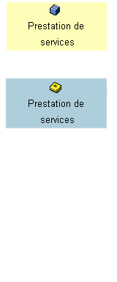
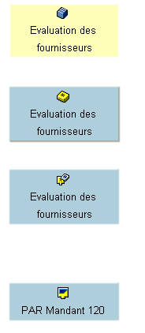
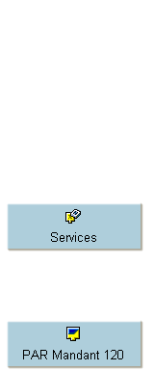
Flux de données
Réalisation
Alimentation du cube Prestation de services
Alimentation du cube Evaluation des Fournisseurs
Notes:
Les données remonte depuis la source système vers le data source ainsi on appliquera les règles de transfert puis les données seront transmis à l’info source, appliquer les règles de mise à jour après pour insérer les données dans le cube Evaluation des fournisseurs.
Les données remonte depuis la source système vers le data source qui a la même structure que la source système, ainsi on appliquera les règles de transfert puis les données seront transmis à l’info source, appliquer les règles de mise à jour après pour insérer les données dans le cube Prestation de Service.

Slide 44
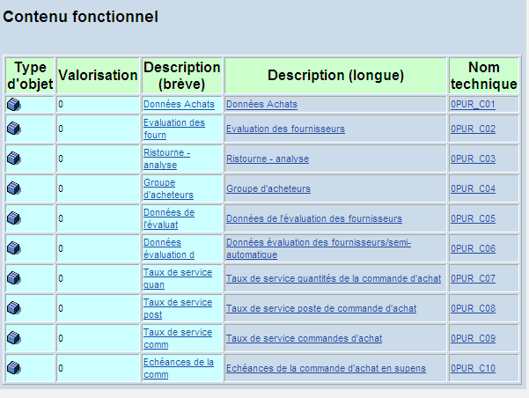
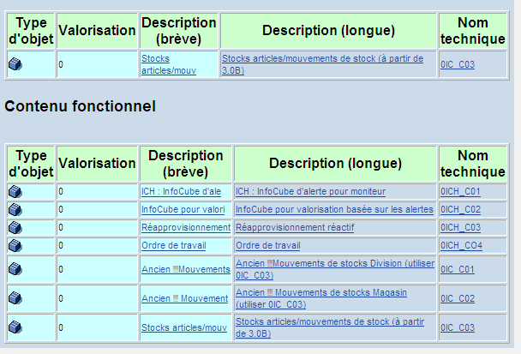
Contenu fonctionnel ( cubes)
Réalisation

Slide 45
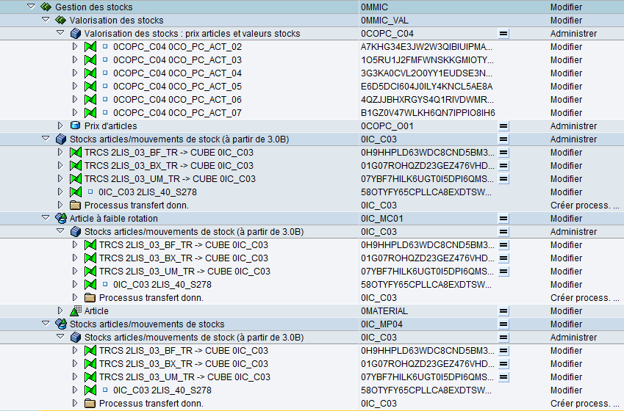
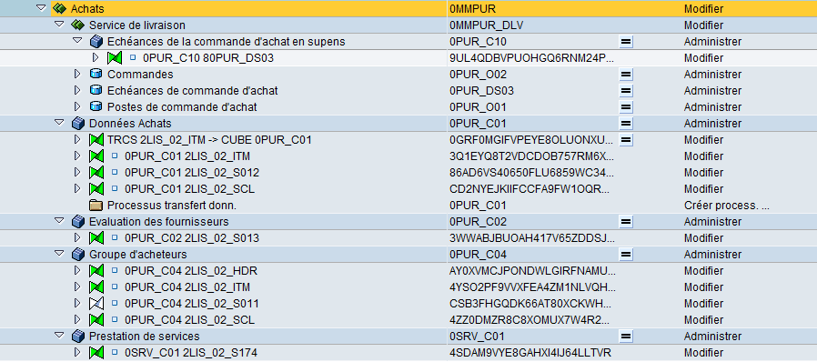
Listes des cubes MM livrés
Réalisation
Achats
Données des achats
Prestation de services
Groupe d’acheteurs
Evaluation des fournisseurs
Stock
Valorisation des stocks : prix articles et valeurs stocks

Slide 46
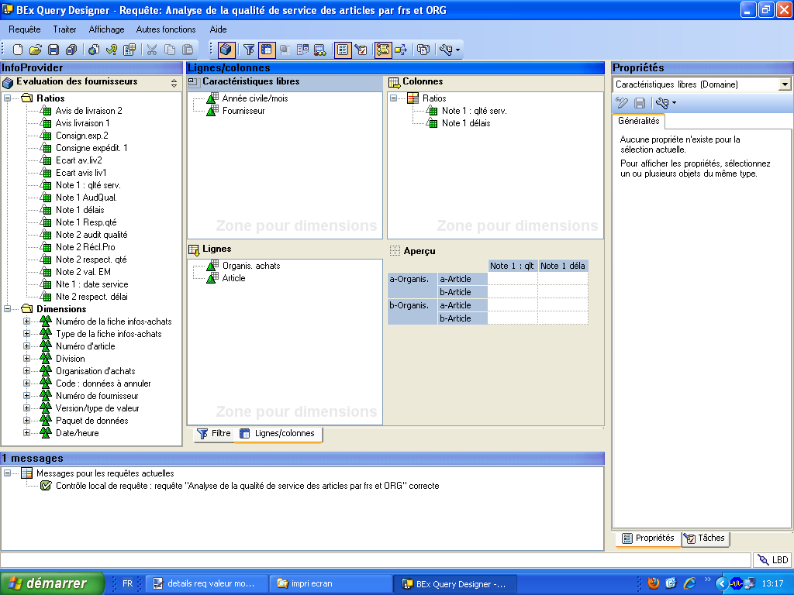
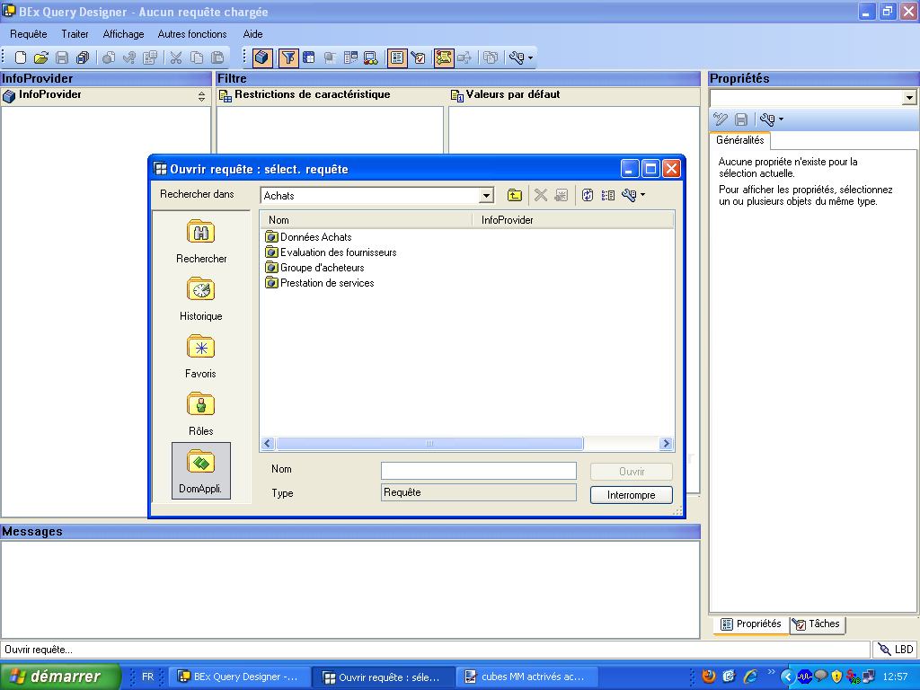
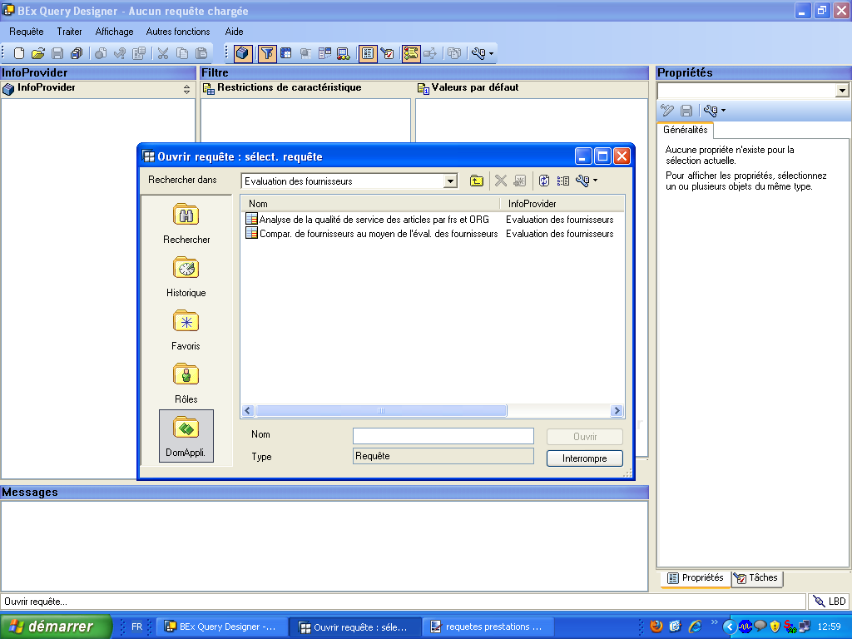
Requêtes réalisés
Réalisation
Réaliser une requête

Slide 47
Requêtes réalisés
Réalisation
Exemples
Données Achats
0PUR_C01_Q0022 : Commandes sans contrat
0PUR_C01_Q0021 : Nombre fournisseurs par article
0PUR_C01_Q0011 : Quantités de commandes
Evaluations de fournisseurs
0PUR_C01_Q0002 : Taux de service fournisseur
0PUR_C02_Q0022 : Comparaison de fournisseurs par rapport au délai de livraison
Prestation de services
0SRV_C01_Q01 : Quantités des services achetés
0SRV_C01_Q02 : Valeurs des services achetés

Slide 48
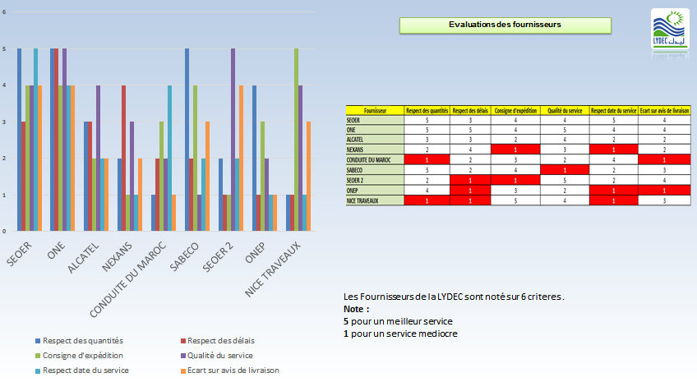
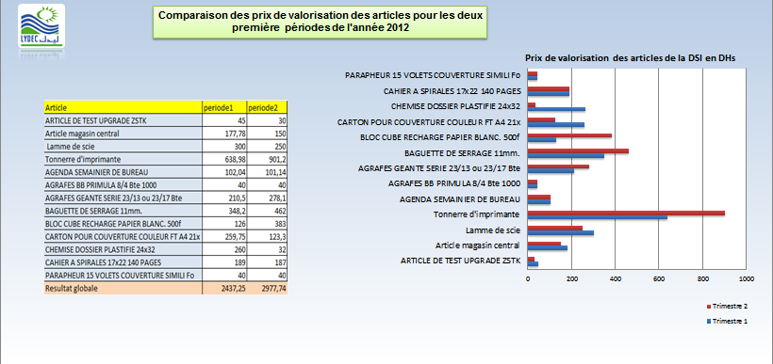
Tableaux de bord
Réalisation
Exemple : Valorisation des articles
Exemple : Evaluation des fournisseurs

Slide 49
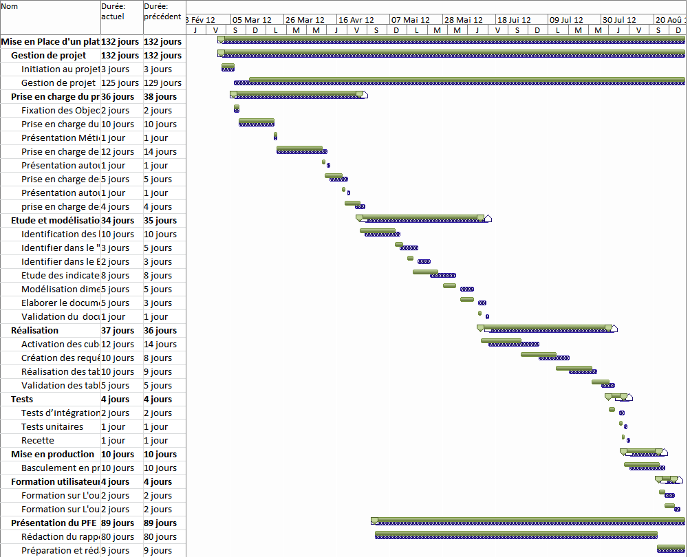
BILAN
Analyse des écarts
+2j
+2j
+2
La prise en charge de l’outil
SAP BI prend plus de temps !!
+1j
Besoin changeant selon le
Client !!
+2j
-1j
-2j
Problèmes avec l’extraction
Des données !!
Maitrise des Outils : SAP BW
et l’outil query designer .
Disponibilité des données et
Tableaux de bord prédéfinis

Slide 50
Conclusion
Professionnel
Apprendre un nouveau métier .
Personnel
Patience et détermination.
Familiarisation avec les outils BW , Les Bex …
Gestion et organisation de travail.
Responsabilité.
Communication.
savoir-faire.
domaine du décisionnel.
Réseaux.

Slide 51

MERCI pour votre Attention

